Slide 2

OER: Rechtliche Aspekte der Gesundheitsdatennutzung

Slide 3

Modul 3: Datenschutz und Urheberrecht in der Forschung
Inhalt
Einführung & Lernziele
Datenschutzerfordernisse, insb.:
  Mittel zur Entfernung identifizierender Merkmale
  Geheimhaltungspflicht
Entscheidungsbefugnis
Zusammenfassung Modul 3

Slide 4

Modul 3: Datenschutz und Urheberrecht in der Forschung
Lernziele
Nach Abschluss dieses Moduls kannst du…
Anonymisierung vs. Pseudonymisierung anwenden
Datenschutzmaßnahmen implementieren
Urheberrechtliche Schutzfähigkeit prüfen
Nutzungsrechte klären
Geheimhaltungspflichten verstehen und einhalten

Slide 5
Datenschutzerfordernisse
Rechtsgrundlagen und Grundsätze

Slide 6

Modul 3: Datenschutz und Urheberrecht in der Forschung
Datenschutzerfordernisse – Überblick
Datenschutzrechtliche Grundlagen bei der Verarbeitung von Forschungsdaten
Mittel zur Entfernung identifizierender Merkmale
  Anonymisierung
  Pseudonymisierung
  Aggregierung
Geheimhaltungspflicht

Slide 7

Modul 3: Datenschutz und Urheberrecht in der Forschung
Datenschutzrechtliche Grundlagen
Zentrale Gesetze
DSGVO (Datenschutz-Grundverordnung)
BDSG (Bundesdatenschutzgesetz)
GDNG (Gesundheitsdatennutzungsgesetz)
DSG NRW (Landesdatenschutzgesetz NRW)

Slide 8
Modul 3: Datenschutz und Urheberrecht in der Forschung
Datenschutzrechtliche Grundlagen
Allgemeine Datenverarbeitungsgrundsätze (Art. 5 DSGVO)
Rechtmäßigkeit, Verarbeitung nach Treu und Glauben, Transparenz
Richtigkeit
Zweckbindung
Speicherbegrenzung
Datenminimierung
Integrität und Vertraulichkeit

Slide 9

Modul 3: Datenschutz und Urheberrecht in der Forschung
Besondere Kategorien (Art. 9 DSGVO)
Besonders sensible Daten unterliegen strengeren Schutzanforderungen:
• Gesundheitsdaten
• Daten zur sexuellen Orientierung
• Politische Ansichten
• Religionsangehörigkeit
• Biometrische Daten zur eindeutigen Identifizierung
• Genetische Daten
→ Grundsatz: Verbot mit Erlaubnisvorbehalt
→ In der Regel: ausdrückliche Einwilligung erforderlich

Slide 10
Mittel zur Entfernung identifizierender Merkmale
Rechtskonforme Praxistipps

Slide 11

Modul 3: Datenschutz und Urheberrecht in der Forschung
Mittel zur Entfernung identifizierender Merkmale
Anonymisierung
= Verarbeitung personenbezogener Daten in einer Weise, dass die betroffene Person nicht mehr identifizierbar ist – weder direkt noch indirekt, auch nicht durch Rückgriff auf zusätzliche Informationen.
Rechtliche Folge
→ Daten gelten nicht mehr als personenbezogen
→ DSGVO ist nicht mehr anwendbar
→ Praktische Umsetzung durch Entfernung direkter Identifikatoren.
Wichtig: muss irreversibel sein
– auch unter Berücksichtigung realistischer Mittel eines Dritten

Slide 12
Modul 3: Datenschutz und Urheberrecht in der Forschung
Mittel zur Entfernung identifizierender Merkmale
Pseudonymisierung
= Verarbeitung personenbezogener Daten in einer Weise, dass die Daten ohne Hinzuziehung zusätzlicher Informationen nicht mehr einer spezifischen Person zugeordnet werden können. (Art. 4 Nr. 5 DSGVO)
Voraussetzungen
• Zusätzliche Informationen (z.B. Zuordnungstabelle) werden gesondert aufbewahrt
• Technische und organisatorische Maßnahmen zum Schutz
Rechtliche Folge
→ Daten bleiben personenbezogen
→ DSGVO bleibt anwendbar
→ Re-Identifizierung mit Zusatzwissen möglich
Beispiel
Studiencode ersetzt Name und Geburtsdatum

Slide 13

Modul 3: Datenschutz und Urheberrecht in der Forschung
Mittel zur Entfernung identifizierender Merkmale
Aggregierung
= Zusammenfassung von Einzeldaten zu statistischen Kennwerten, sodass Rückschlüsse auf Einzelpersonen nicht mehr möglich sind. Beispiel für graduelle Aggregierung: Adresse → Ort → Bundesland → Land
Vorteile
Wichtig
Kleine Gruppen können Re-Identifizierung ermöglichen
(z.B. nur 3 Personen mit seltener Krankheit in einer Stadt)
erhöht Datenschutz
ermöglicht statistische Auswertungen
kann zur Anonymisierung führen

Slide 14
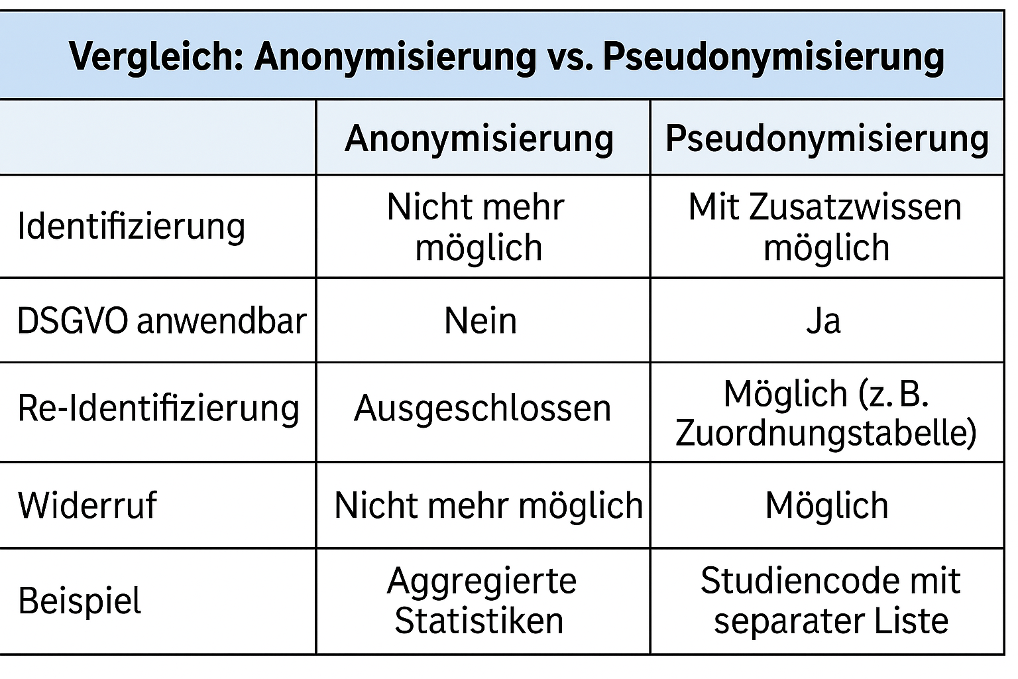
Modul 3: Datenschutz und Urheberrecht in der Forschung
Vergleich: Anonymisierung vs. Pseudonymisierung

Slide 15
Geheimhaltungspflicht

Slide 16
Modul 3: Datenschutz und Urheberrecht in der Forschung
Geheimhaltungspflicht
Begriff und Funktion
Gesundheitsdaten dürfen grundsätzlich nur von zur Behandlung oder Forschung befugten Personen eingesehen und verarbeitet werden.
Ziele
Schutz der Vertraulichkeit
Wahrung des Patientenvertrauens
Informationelle Selbstbestimmung
(Art. 2 Abs. 1 i.V.m. Art. 1 Abs. 1 GG)
Datenschutz
(Art. 7, 8 GRCh; Art. 8 EMRK)
Integrität von Forschung und Versorgung

Slide 17
Modul 3: Datenschutz und Urheberrecht in der Forschung
Vgl. auch die Ausführungen zu den berufsrechtlichen Schweigepflichten im Begleitskript – dort z.B. § 203 StGB.
Rechtsgrundlagen der Geheimhaltungspflicht
Seit 2024 (GDNG)
§ 7 GDNG: Geheimhaltungspflicht für mit Gesundheitsdaten Forschende § 9 GDNG: Strafnorm bei unbefugter Weitergabe oder Re-Identifizierung
Strafen – gibt es in der Regel dann, wenn man Geheimnisse verrät
Geheimnisse sind alle Informationen, die sich auf die physische oder psychische Gesundheit einer Person beziehen. Diagnosen, Medikationen, aber auch Laborergebnisse, psychische Zustände, genetische Informationen.
Unbefugte Weitergabe oder Re-Identifizierung: Freiheitsstrafe bis 1 Jahr oder Geldstrafe
Bei Handeln gegen Entgelt oder in Bereicherungsabsicht: Freiheitsstrafe bis 3 Jahre
Beachte auch die Berufsordnungen der Ärzte, Psychotherapeuten und anderen Heilberufe und das jeweilige Landesdatenschutzrecht

Slide 18
Modul 3: Datenschutz und Urheberrecht in der Forschung
Bedeutung für die Forschungspraxis
Beim Zugang zu Daten
Einwilligung Ethikvotum oder eine gesetzliche Grundlage
Bei der Speicherung
Verschlüsselung, Zugriffskontrolle und Zugriffsprotokolle
Bei der Weitergabe
Verschwiegenheitserklärungen oder Auftragsverarbeitungsverträge Gilt auch für studentische Hilfskräfte und externe Entwickler Dokumentation über die Maßnahmen

Slide 19
Befugnisse und Urheberrechte

Slide 20

Modul 3: Datenschutz und Urheberrecht in der Forschung
Entscheidungsbefugnis
Zentrale Frage
Wer kann über den Umgang mit Forschungsdaten entscheiden –
insbesondere über deren Veröffentlichung?
Urheberrechte
Leistungsschutzrechte
Nutzungsrechtseinräumungen im Rahmen von Dienst- und Arbeitsverträgen

Slide 21

Modul 3: Datenschutz und Urheberrecht in der Forschung
Urheberrechte und Leistungsschutzrechte
Urheberrecht (§ 2 UrhG)
Schutzgut
persönliche geistige Schöpfungen
Geschützte Werkarten (Beispiele)
• Sprachwerke (§ 2 Abs. 1 Nr. 1 UrhG)
• Wissenschaftliche Darstellungen (§ 2 Abs. 1 Nr. 7 UrhG)
• Lichtbildwerke (§ 2 Abs. 1 Nr. 5 UrhG)
Voraussetzungen
  Werk muss eine persönliche Schöpfung sein
  Individueller Charakter (Gestaltungshöhe)
  Wahrnehmbare Form

Slide 22

Modul 3: Datenschutz und Urheberrecht in der Forschung
Urheberrechtlicher Schutz von Forschungsdaten
Qualitative Forschungsdaten | Quantitative Forschungsdaten
Oft urheberrechtlich geschützt (Interviews, Transkripte, ethnografische Aufzeichnungen) Individueller Gestaltungsspielraum erkennbar | In der Regel NICHT urheberrechtlich geschützt Messwerte, Zahlenreihen, Rohdaten sind bloße Fakten Keine individuelle Gestaltung
Ausnahme: Datenbanken
→ Datenbankherstellerrecht (§ 87a UrhG)
→ Schützt wesentliche Investition in Beschaffung, Überprüfung oder Darstellung

Slide 23

Modul 3: Datenschutz und Urheberrecht in der Forschung
Lichtbilder und Lichtbildwerke
Lichtbildwerke (§ 2 Abs. 1 Nr. 5 UrhG) | Lichtbilder (§ 72 UrhG)
Fotografische Werke mit künstlerischer Gestaltung Urheberrechtlicher Schutz: 70 Jahre nach Tod des Urhebers | Einfache Fotografien ohne künstlerische Gestaltung Leistungsschutzrecht: 50 Jahre ab Veröffentlichung
Praxishinweis für Forschung:
• Forschungsfotos (z.B. Dokumentationsfotos von Objekten) meist als Lichtbilder geschützt
• Urheberrechtsvermerk und Lizenzhinweis empfohlen

Slide 24

Modul 3: Datenschutz und Urheberrecht in der Forschung
Nutzungsrechtseinräumungen im Rahmen von Dienst- und Arbeitsverträgen
Grundprinzip
• Urheber bleibt der/die Forschende
• Aber: Arbeitgeber erwirbt Nutzungsrechte
Typische Regelung
Der Arbeitgeber (Hochschule/Institut) erhält ein einfaches oder ausschließliches Nutzungsrecht an Forschungsergebnissen, die im Rahmen des Dienstverhältnisses entstehen.
→ Veröffentlichungsrechte bleiben meist beim Forschenden
Gesetzliche Grundlagen
• § 43 UrhG: Nutzungsrechte bei wissenschaftlichen Ausgaben
• Hochschulgesetze der Länder
• Arbeits- und Dienstverträge

Slide 25

Modul 3: Datenschutz und Urheberrecht in der Forschung
Zusammenfassung Modul 3
Anonymisierung: Keine Identifizierung mehr möglich, DSGVO nicht mehr anwendbar
Pseudonymisierung: Re-Identifizierung mit Zusatzwissen möglich, DSGVO anwendbar
Aggregierung: Zusammenfassung zu statistischen Kennwerten
Geheimhaltungspflicht: Schutz der Vertraulichkeit, strafbewehrt durch GDNG
Urheberrecht: Qualitative Daten oft geschützt, quantitative meist nicht
Nutzungsrechte: Arbeitgeber erwirbt Rechte, Urheber bleibt Forschende/r
Im nächsten Modul: Veröffentlichung und Lizenzierung von Forschungsdaten

